Slide 1
Kako prepoznati najboljšo izbiro?
Gorazd Planinšič
Fakulteta za matematiko in fiziko, Univerza v Ljubljani

Slide 2
Če se želimo česarkoli naučiti, moramo biti aktivni udeleženci v učnem procesu, ne le pasivni opazovalci.
Notes:
I’ll start with the statement that most of you probably met in different occasions.

Slide 3
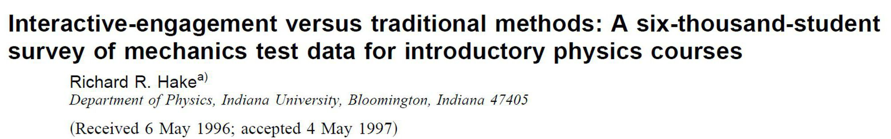
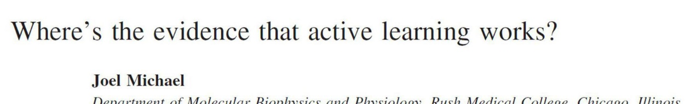
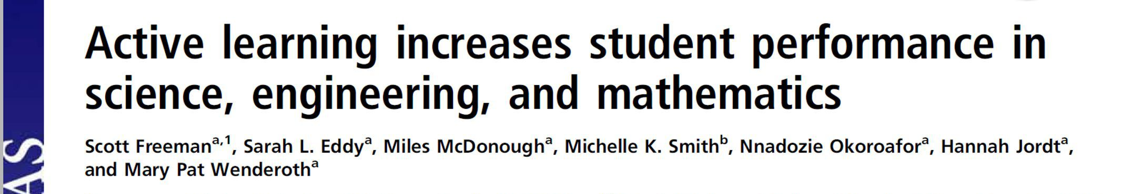
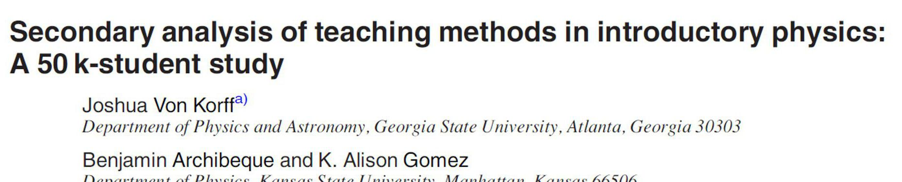
Aktivni pouk ↔ Tradicionalni pouk
1998
2006
2014
2016
Notes:
Actucall, this statement is not based on some gut feelings but on many irrefutable evidence

Slide 4
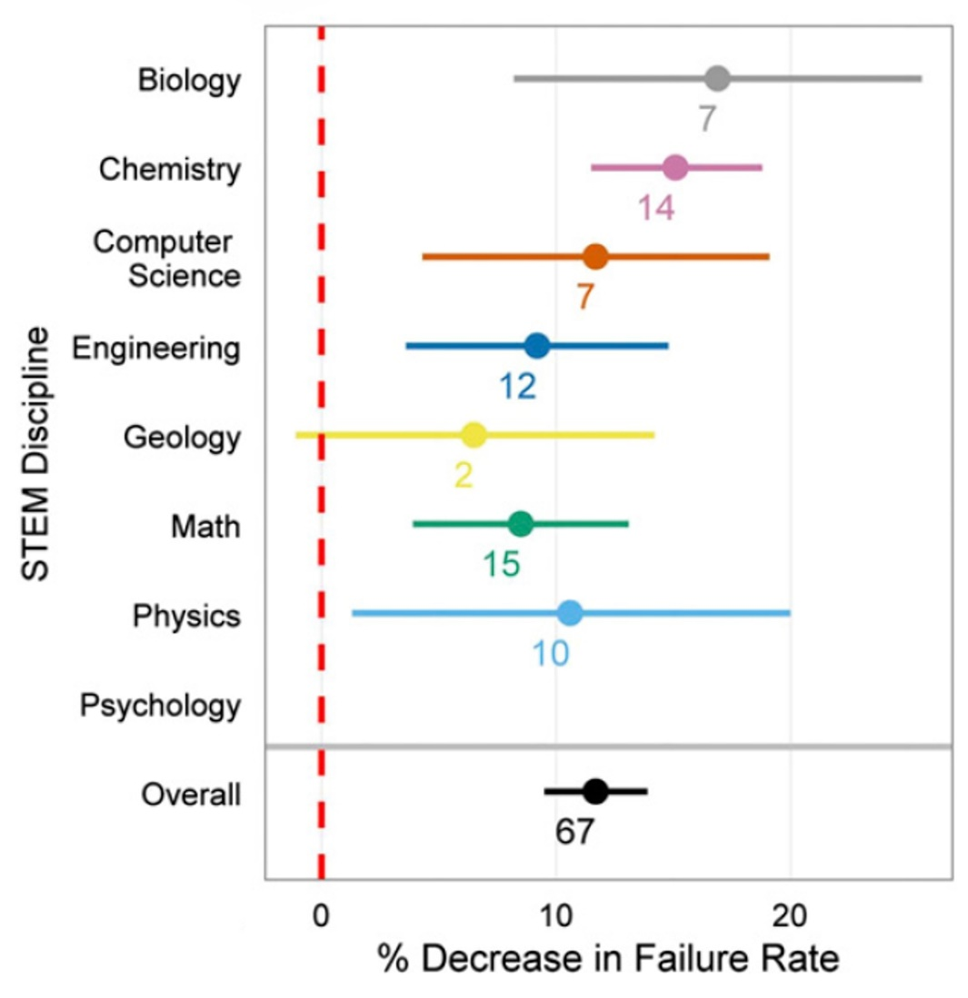
Aktvini pouk: boljši dosežki, manjši delež študentov, ki ne opravijo predmeta
Freeman et al (2014) Meta-analiza 225 raziskav, bruci

Slide 5
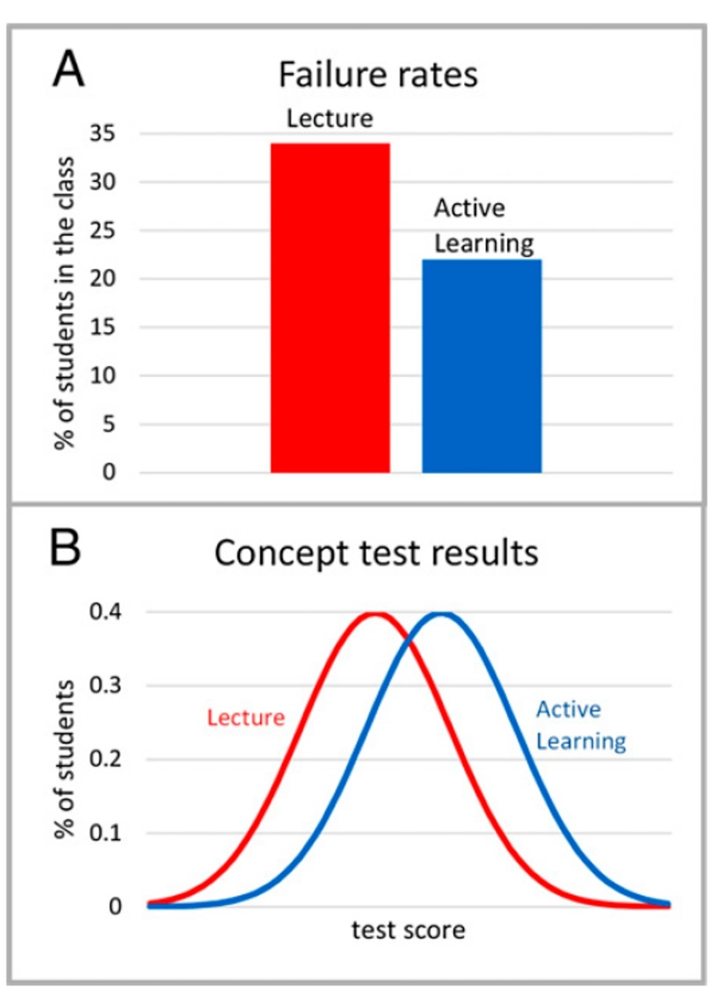
Aktvini pouk: boljši dosežki, manjši delež študentov, ki ne opravijo predmeta
Velikost učinka 0,88
Freeman et al (2014) Meta-analiza 225 raziskav, bruci

Slide 6

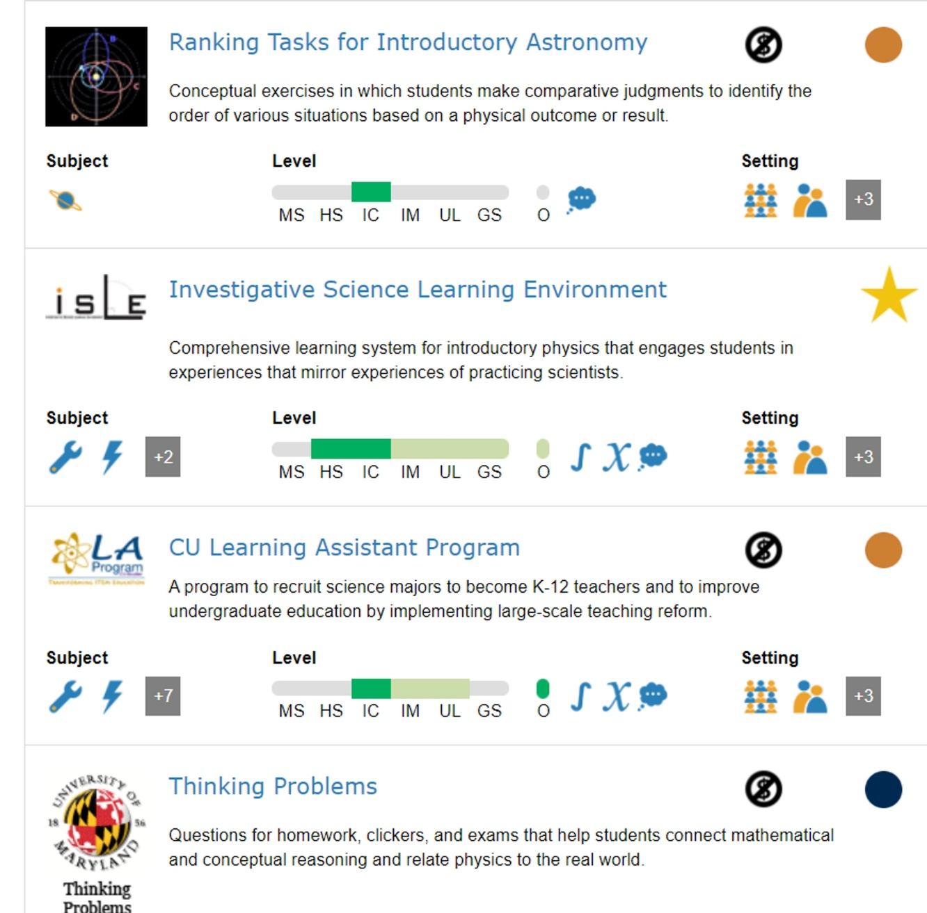
58 raziskovalno podrprtih učnih pristopov!
Notes:
58 research-based methods

Slide 7
Kako presoditi kateri pristop je najboljša izbira …?

Slide 8
Stopnja potrditve
Poglavja
Načini izvedbe (postavitve)
Notes:
58 research-based methods

Slide 9
Stopnja potrditve
Poglavja
Načini izvedbe (postavitve)
Stopnja
izobraževanja
Nivo obravnave
Notes:
58 research-based methods

Slide 10
Ločimo jabolka od hrušk
Celostni pristopi, ki temeljijo na premišljeno izbranih teoretičnih okvirjih
Metode, tehnike oz. pristopi brez teoretičnega okvirja

Slide 11
Ločimo jabolka od hrušk
Celostni pristopi, ki temeljijo na premišljeno izbranih teoretičnih okvirjih
ISLE
Modeling Instruction
…
Metode, tehnike oz. pristopi brez teoretičnega okvirja
Teaching with Clickers
Peer Instruction
PhET Interactive simulations
…

Slide 12
Kako se ljudje učimo?
Kako delujejo naši možgani?
Učenje je fizični proces (posledice učenja so fizične spremembe v možganih).
Obstoječih nevronskih povezav ne moremo izbrisati. Lahko pa gradimo na obstoječih, ustvarjamo nove in povezave jačamo.
Ključni del učenja je aktivno testiranje lastnih idej. Aktivno testiranje idej mora izvesti učenec, ne učitelj.
J E Zull, The art of changing the brain (2002).

Slide 13

Kaj od nas pričakuje družba, trg dela…?
OECD: The future of education and skills Education 2030 (2018)
Stališča OECD glede vprašanj katera znanja, veščine, vrednote bodo potrebovali današnji dijaki in študenti za uspešno življenje .
Normativno znanje discipline ….
Epistemološko znanje o discipline: kako razmišljati kot biolog/biologinja, fizik/fizičarka…
Kako nastaja znanje v biologiji, fiziki, kemiji…
Praktična znanja povezana z disciplino kako nekaj naredimo, izdelamo …
Notes:
Kako moramo izobraževati bodoče učitelje, da bodo kos tem izzivom?
V nadaljevanju bom predstavil teoretični okvir, ki nam je pomagal pri prenovi študijskega programa v okviru katerega izobražujemo bodoče učitelje fizike tako, da so lahko kos izzivom, ki sem jih predstavil na začetku.

Slide 14
Kaj že dolgo vemo, pa le redko upoštevamo?
“Medij je sporočilo”
Vsebina in metoda predstavljata sporočilo dijakom o predmetu/disciplini.
Pristop, ki ga uporabljamo pri pouku, je prav tako sporočilo dijakom in igra ključno vlogo pri pouku.
Npr. Če hočemo, da se bodo dijaki naučili razmišljati kot fizičarke/fiziki potem mora način kako konstruirajo znanje pri pouku fizike odražati kako nastaja znanje v fiziki.
Postman in Weingartner 1969

Slide 15
Potrebni pogoj za uspešno izvedbo aktivnega pouka je razvojna miselnost
 | Kaj misli o intelektualnih sposobnostih | Kako se odziva na izzive
Fiksna miselnost | Intelektualne sposobnosti so v naprej določene | Izogiba se težjim nalogam, vidi jih kot potencialno nevarnost za neuspeh
Razvojna miselnost | Intelektualne sposobnosti lahko razvijamo in jih izpopolnjujemo | V težkih nalogah vidi izziv in priložnost za lastno rast in izpopolnjevanje.

Slide 16
Za konec
Ključni del učenja je aktivno testiranje lastnih idej. Aktivno testiranje idej mora izvesti učenec, ne učitelj.
Naša dolžnost je, da dijakom/učencem pomagamo razvijati tudi epistemološka znanja o disciplini, to je kako razmišljati kot fizičarka/fizik (biologinja/ biolog, kemičarka/kemik…).
Vsebina in metoda(pristop) predstavljata sporočilo dijakom o predmetu/disciplini.

Slide 17
Več?
http://sss.fmf.uni-lj.si/
Glej naslednjo številko revije Fizika v šoli
Hvala za pozornost,
gorazd.planinsic@fmf.uni-lj.si

Slide 19
Kako doživljajo aktivni pouk študenti?
Kako doživljajo aktivni pouk odrasle osebe, ki so pred tem imele izkušnje predvsem s tradicionalnim poučevanjem?
Uvodni kurz fizike, prvi letnik
157 študentov,
Univerza Hrvard, ZDA

Slide 20
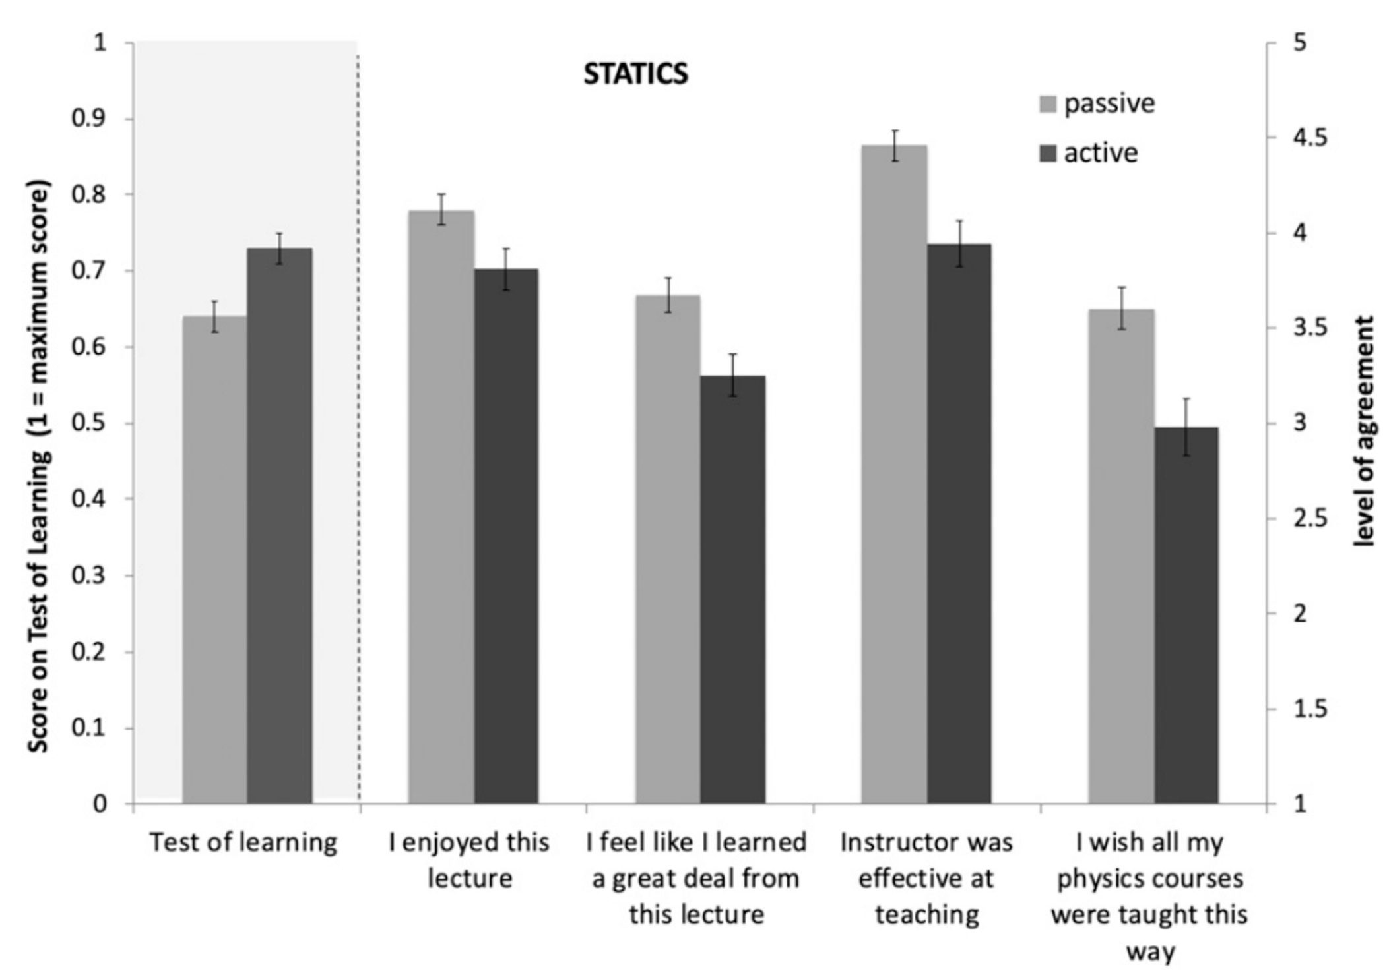
RAVNOVESJE SIL IN NAVOROV

Slide 21
RAVNOVESJE SIL IN NAVOROV

Slide 22
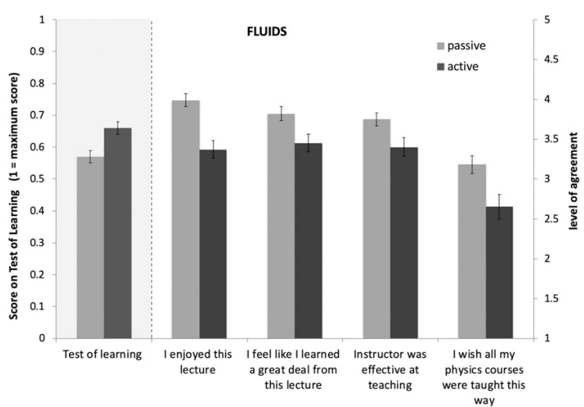
KAPLJEVINE V MIROVANJU IN GIBANJU

Slide 23
KAPLJEVINE V MIROVANJU IN GIBANJU

Slide 24
Priporočila avtorjev članka:
Jasno predstavite študentom vrednost dodatnega kognitvnega napora, ki ga zahteva aktivni pouk.
Odkrito se pogovorite o tem, da aktivni pouk vodi do globljega razumevanja vsebin in do boljših dosežkov, pri čemer pa se lahko zgodi, da bodo na tej poti svoje lastno znanju vrednotili slabše, kot dejansko je.
Načrtujte prvo preverjanje znanja čim prej, da lahko študenti sami presodijo/spoznajo koliko so se dejansko naučili.

Slide 25
Literatura
Scott Freemana,1, Sarah L. Eddya, Miles McDonougha, Michelle K. Smithb, Nnadozie Okoroafora, Hannah Jordta, and Mary Pat Wenderotha (2014), Active learning increases student performance in science, engineering, and mathematics, PNAS, June 10, 111, 8410–8415
Carl E. Wieman (2014), Large-scale comparison of science teaching methods sends clear message, PNAS, June 10, 111, 8319–8320

